Slide 1



DAM GRADO SUPERIOR
Programación multimedia y dispositivos móviles

Slide 2
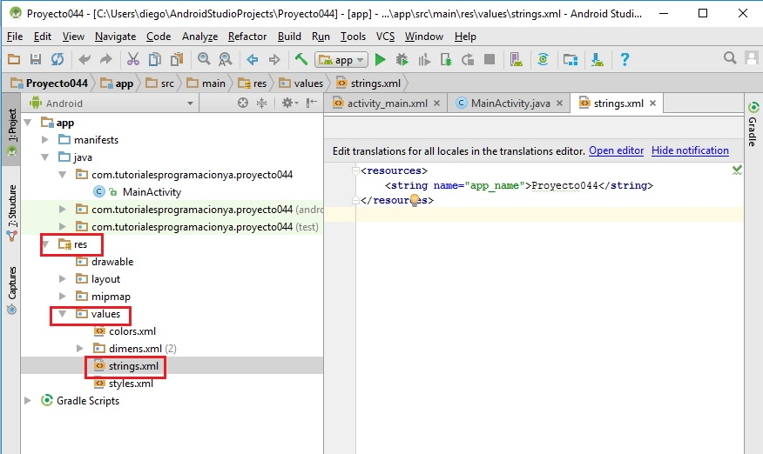
Archivo strings.xml
El archivo strings.xml se utiliza para almacenar todas las constantes de cadenas de caracteres que se necesitan en un programa (por ejemplo las etiquetas de los objetos Button, los textos de los controles TextView y todos los controles que muestran un texto en el dispositivo)
La idea fundamental es tener todos los mensajes que muestra nuestra aplicación en un archivo (strings.xml) no lo hemos hecho hasta este momento ya que nos torna un grado más complejo el desarrollo de ejercicios que tienen por objetivo el aprendizaje de programación java en Android. Cuando hagamos una aplicación más importante es necesario aplicar este estilo de organizar los mensajes de nuestra aplicación.
Ya veremos en el próximo concepto que uno de las ventajas que presenta esta agrupación de string es la posibilidad de facilitar la implementación de aplicaciones en múltiples idiomas.
Problema:
Crear un proyecto que solicite la carga de dos valores. Mediante dos RadioButton permitir seleccionar si queremos sumar o restar. Cuando se presione un botón mostrar en un TextView el resultado de la operación.
1 - Creamos un proyecto llamado: Proyecto044
El Android Studio nos crea automáticamente el archivo strings.xml en la carpeta values que se encuentra en la carpeta res:

Slide 3
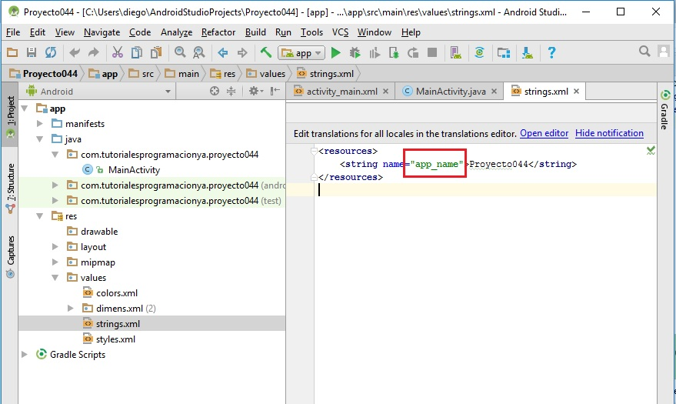
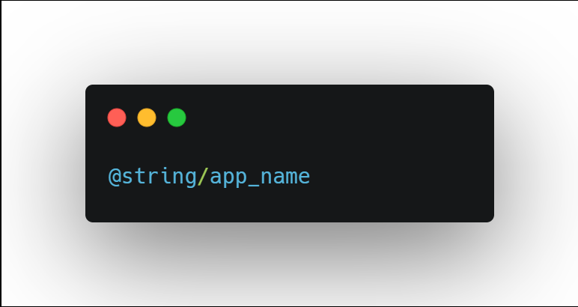
Si vemos en su interior podemos ver que ya define un string llamado app_name:
Lo que se encuentra entre las marcas string es lo que se visualizará, por ejemplo en la constante app_name se almacena el valor "Proyecto044". En este archivo crearemos todas las constantes a incluir en nuestro programa.
Para indicar una constante definida en el archivo strings.xml debemos utilizar la sintaxis:

Slide 4
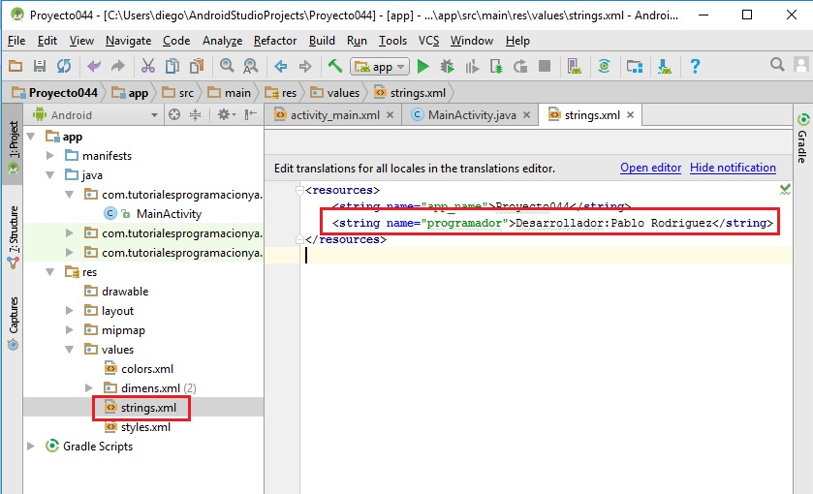
Es decir disponemos @string/ y seguidamente el nombre de la constante definida en el archivo strings.xml.
Hay varias formas de crear estas constantes:
La escribimos directamente en el editor de texto del archivo strings.xml:
Es decir estamos creando una constante llamada "programador". Para hacer referencia en nuestro programa indicaremos @string/programador y el dato que se mostrará será: "Desarrollador:Pablo Rodriguez".

Slide 5
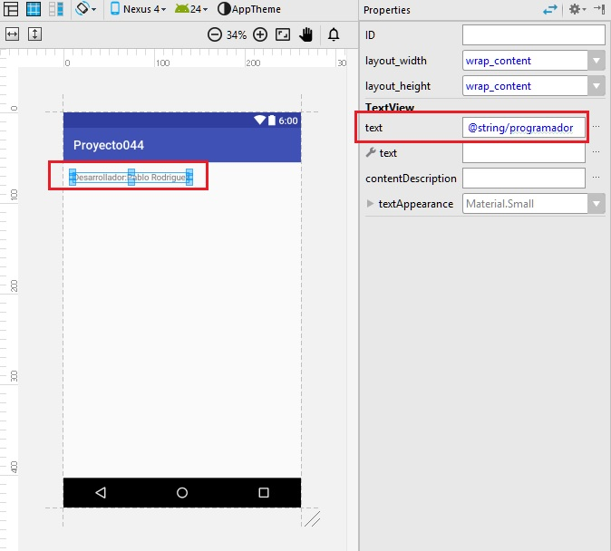
Probar de cambiar la propiedad text del EditText por defecto que agregó el Android Studio por la constante "programador", el resultado debe ser el siguiente:

Slide 6
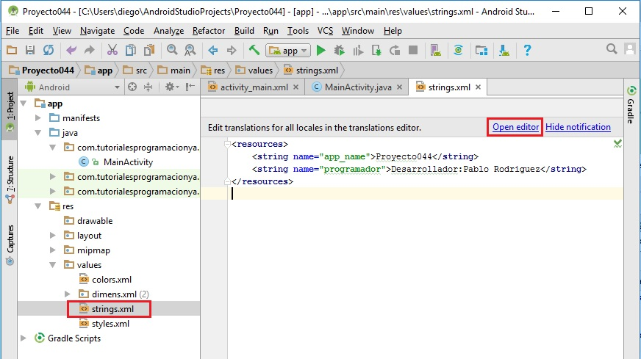
La segundo forma es utilizar un editor visual que nos escriba el xml, esto se accede presionando la opción "Open editor":

Slide 7
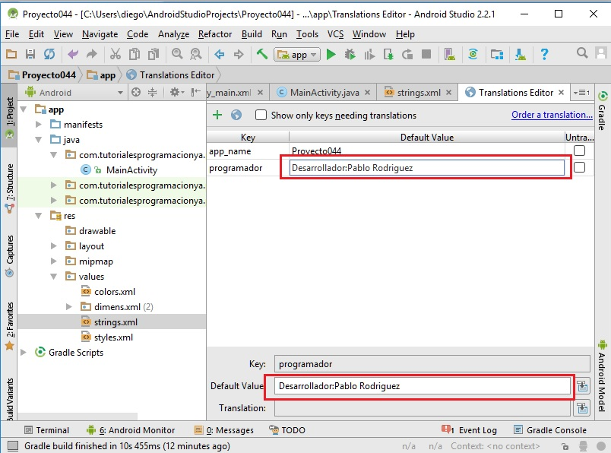
En esta pantalla tenemos dos columnas con todas las constantes en la primer columna y los valores de las mismas en la segunda. Podemos con el mouse seleccionar cualquiera de ellas y editarlas en la parte inferior:

Slide 8
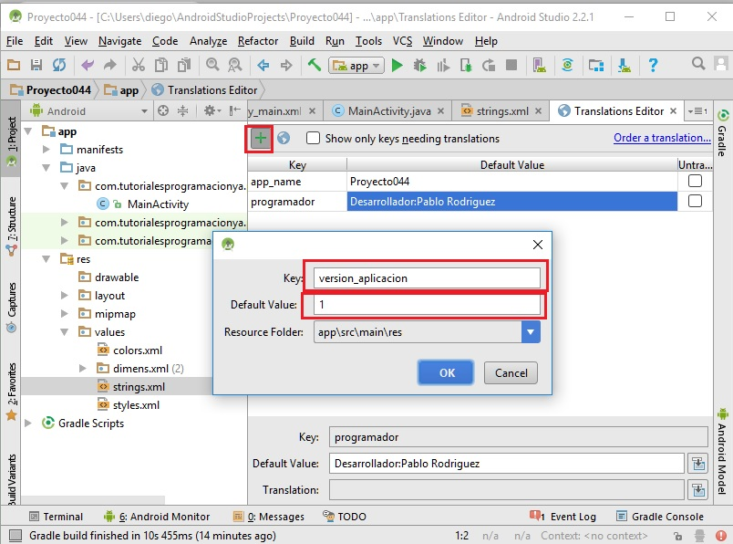
También podemos añadir nuevas constantes presionando el botón con el ícono "más" de la parte superior izquierda, creemos nuestra segunda constante llamada "version_aplicacion" con el valor 1:
En principio con este editor de constantes nos evitamos de escribir y cometer algún error sintáctico en nuestro archivo strings.xml

Slide 9
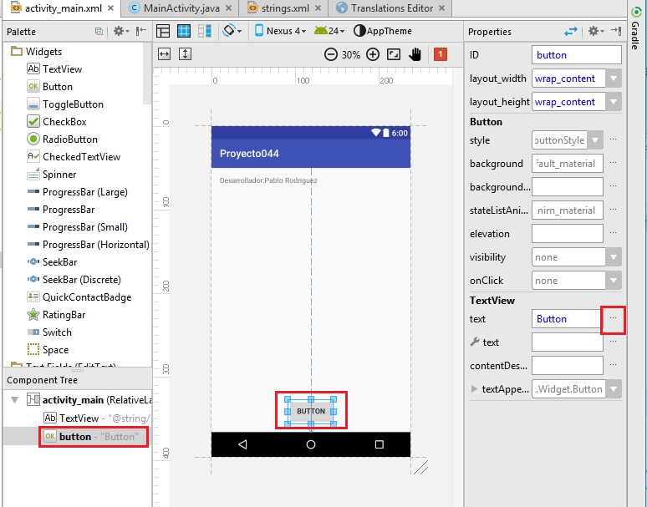
La tercer forma es crear la constante en el momento que disponemos un control en la interfaz visual, por ejemplo dispongamos un botón en la parte inferior que muestre el mensaje "Finalizar Programa" localizando este texto en el archivo strings.xml:

Slide 10
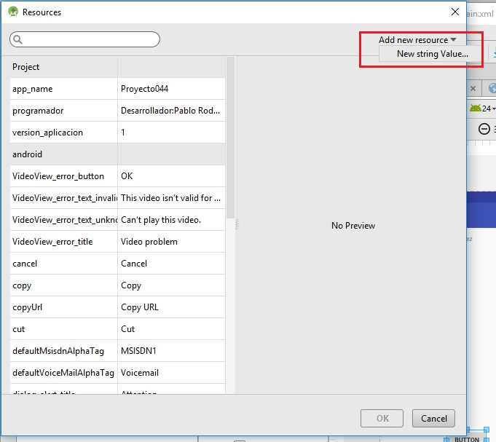
Presionamos el botón que aparece al lado de donde ingresamos el texto y en este diálogo procedemos a elegir la opción de "New String Value":

Slide 11
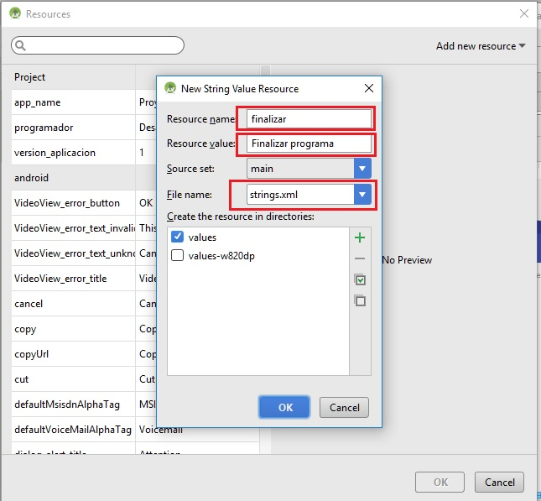
Finalmente es este diálogo procedemos a especificar el nombre de la constante, el valor y en "File Name" elegimos el archivo strings.xml:

Slide 12
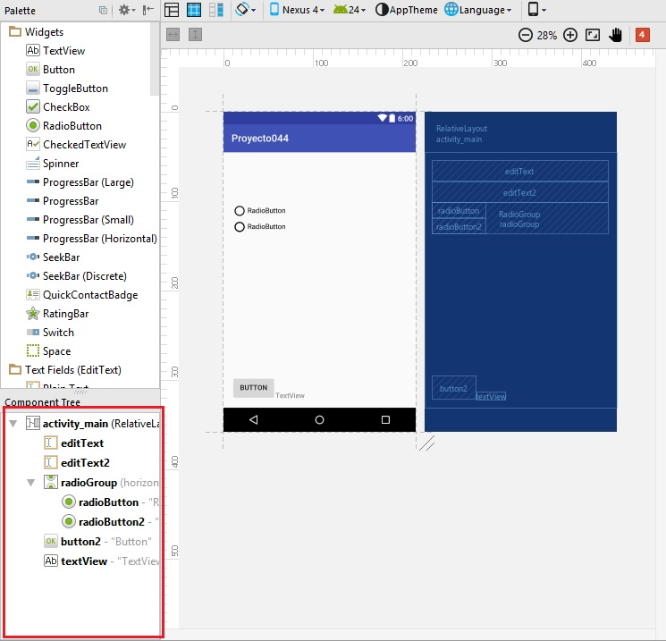
Crearemos ahora la interfaz visual propuesta por el problema planteado al principio de este concepto. Disponiendo dos controles de tipo EditText, un RadioGroup con dos RadioButton, un Button y un TextView donde se muestra el resultado de la operación:

Slide 13
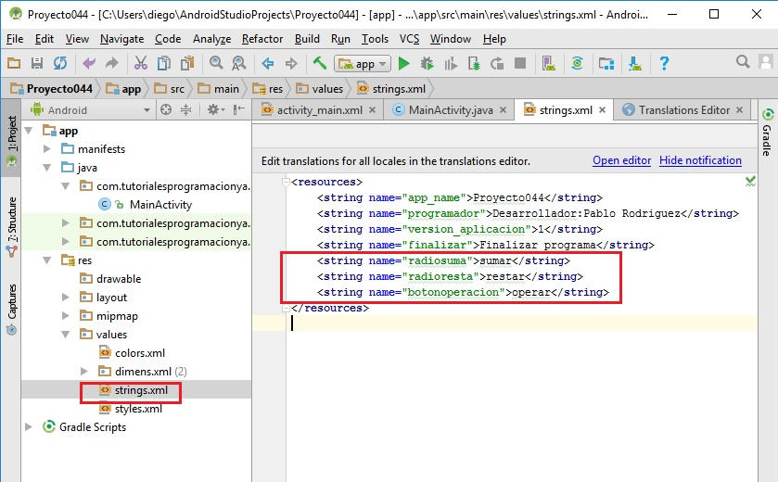
Ahora si crearemos los mensajes que mostrarán los dos RadioButton y el Button. Para esto seleccionamos el archivo strings y procedemos a crear las tres constantes (de la primera o segunda forma creamos las tres constantes):

Slide 14
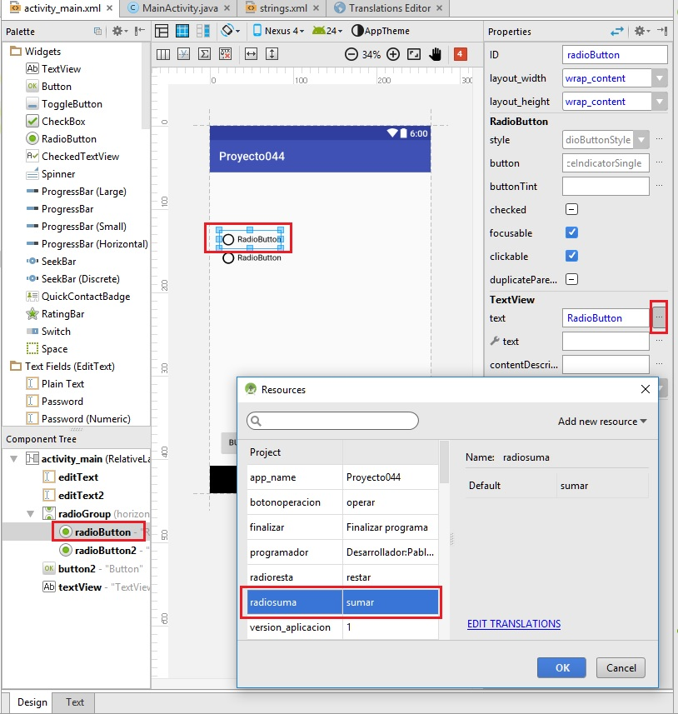
Ahora debemos asociar estas constantes a los controles visuales. Seleccionamos el archivo activity_main.xml y seleccionamos primero el primer RadioButton y buscamos la propiedad text, presionamos el botón que aparece a la derecha:
En este diálogo seleccionamos la constante de string que acabamos de crear ("radiosuma")
Lo mismo hacemos para asociar las constantes para el segundo RadioButton y el Button de operar. Es decir las propiedades text del radio1Button2 debe quedar con el valor "@string/radioresta" y el valor de la propiedad text del objeto button debe ser "@string/botonoperacion"
Como vemos cuando asociamos las propiedades text de los controles con las constantes automáticamente vemos en pantalla que los textos de los controles se actualizan con los valores almacenados en dichas constantes.

Slide 15
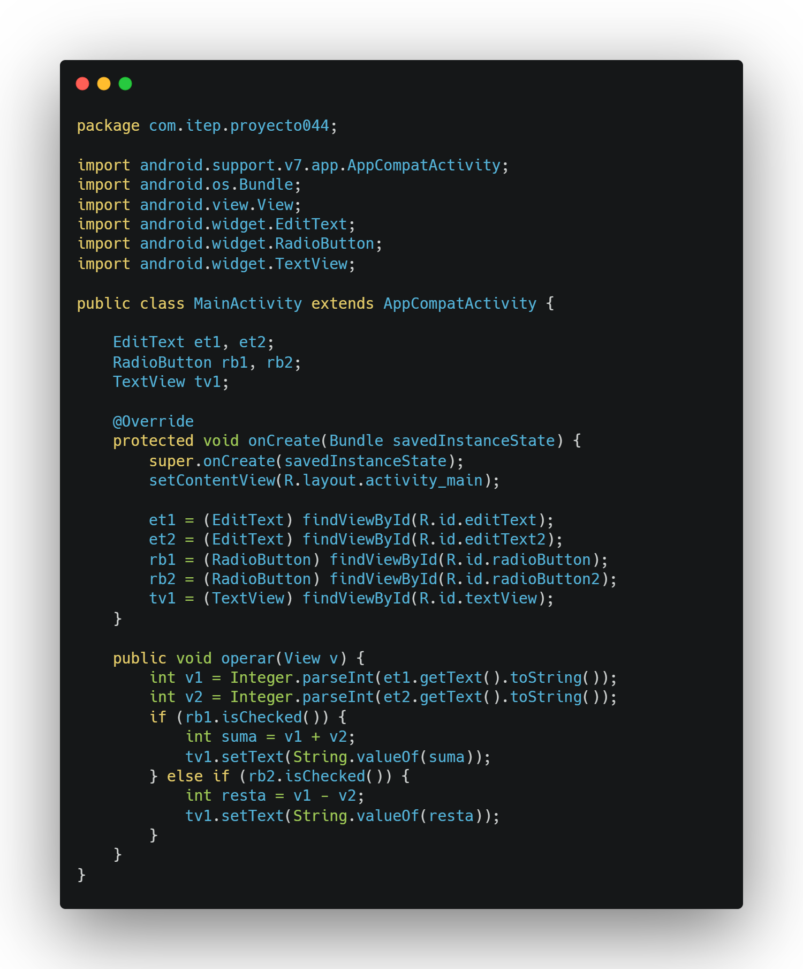
Para que funcione nuestro programa inicializamos la propiedad onClick del Button con el método que sumará o restará (llamado operar):
El código fuente del programa será:

Slide 16
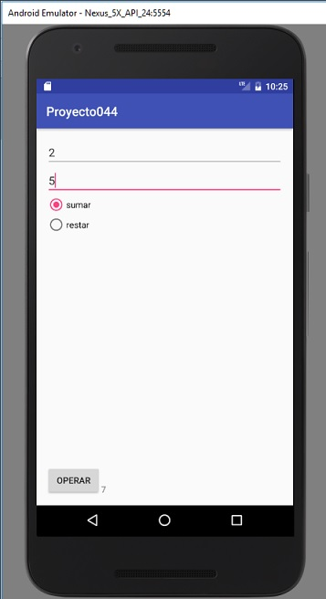
El resultado final del programa en el dispositivo es:

Slide 17
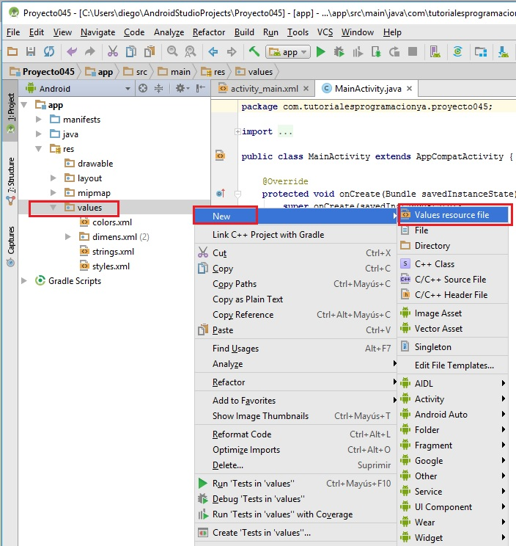
Internacionalización y archivo strings.xml
La internacionalización de un programa en Android se resuelve implementando varios archivos strings.xml (uno por cada idioma que necesitemos implementar)
Problema:
Crear un nuevo proyecto llamado Proyecto045 y confeccionar el mismo problema del concepto anterior (Proyecto044) donde estudiamos el archivo strings.xml. Ahora haremos que muestre su interfaz en castellano o ingles según la configuración del idioma seleccionado en el dispositivo.
Presionamos el botón derecho del mouse sobre la carpeta "values" y seleccionamos "Values Resource File":

Slide 18
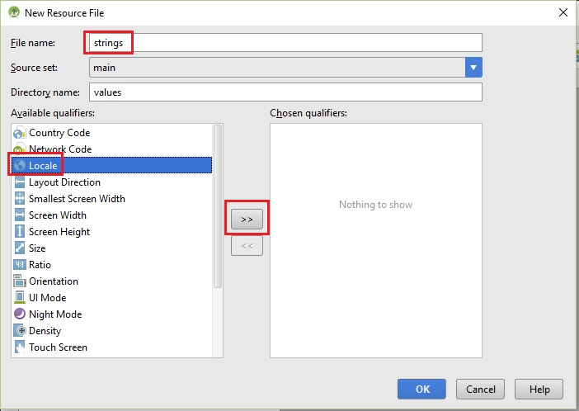
Aparece un diálogo donde debemos indicar que se creará un archivo llamado "strings" seleccionamos "Locate" presionamos el botón ">>":

Slide 19
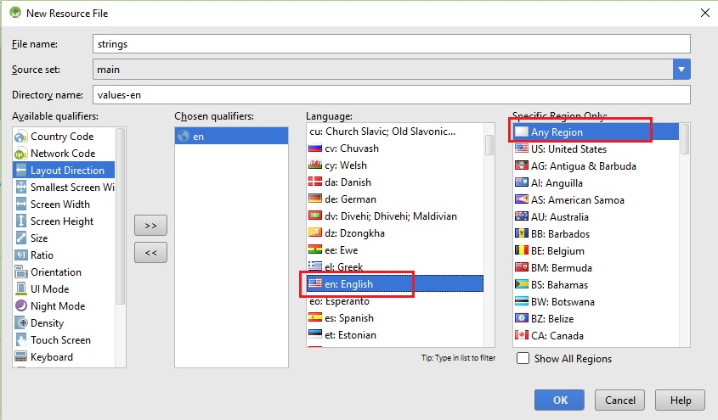
Luego seleccionamos en:English:

Slide 20
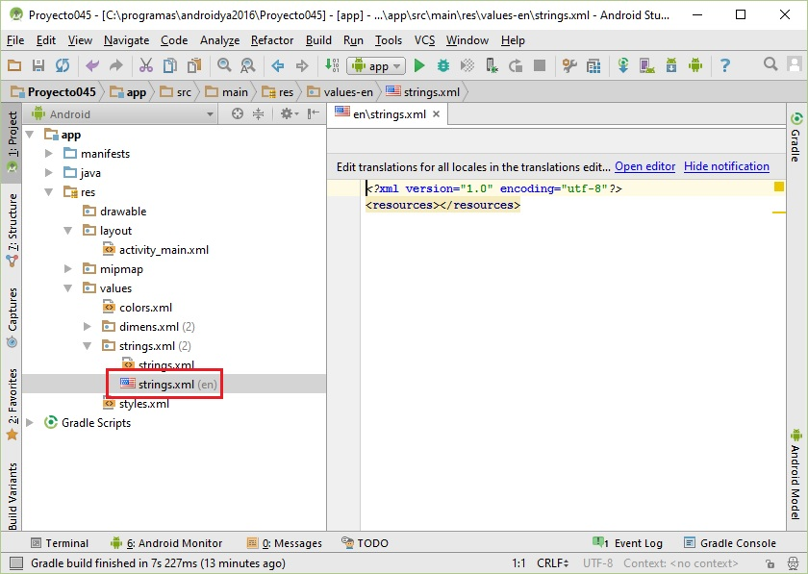
Ya tenemos el archivo strings.xml donde debemos disponer las traducciones del archivo strings.xml original:

Slide 21
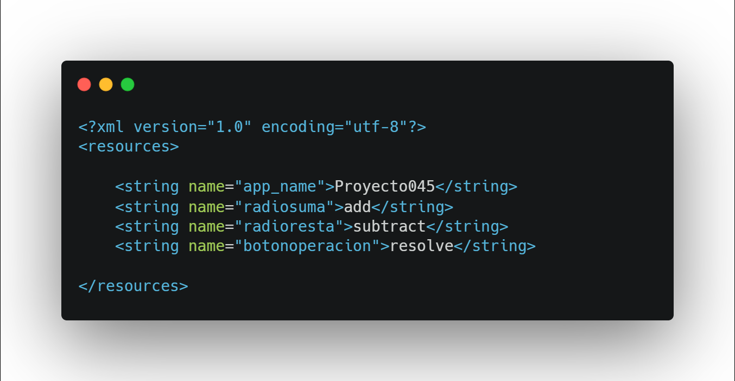
Procedemos a insertar el siguiente texto:
Solamente con esto ya tenemos nuestra aplicación funcionando en dos idiomas. Para probar debemos acceder al emulador de Android y configurarlo en inglés (tecla home -> tecla menu -> configuración > Idioma y teclado > Seleccionar idioma -> "English (United Stated)

Slide 22
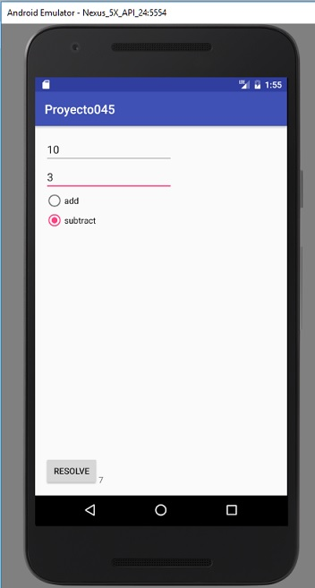
Luego de esto lanzamos la aplicación y deberemos ver:

Slide 23
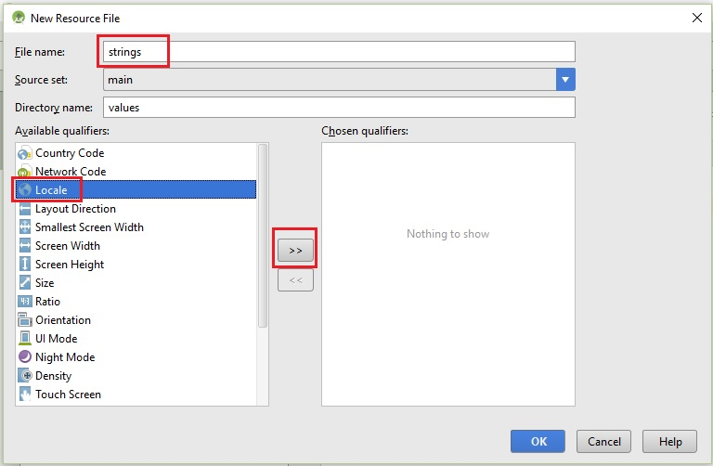
Localización y archivo strings.xml
Hemos visto si queremos tener traducida nuestra aplicación a varios idiomas debemos utilizar el concepto de internacionalización. Pero hay muchos casos donde queremos hilar más fino. Por ejemplo el ingles de Estados Unidos no es exactamente igual que el ingles de Inglaterra o de Australia. Para estas situaciones podemos crear varios archivos strings.xml para distintas regiones que tienen el mismo idioma.
Problema:
Crear un nuevo proyecto Proyecto046 basado en el proyecto045 de tal manera que muestre su interfaz no solo para el idioma por defecto (español) e ingles, sino para el portugués de Brasil y el portugués de Portugal.
Las abreviaturas para los distintos lenguajes los podemos ver en la página ISO 639-1 Code (segunda columna) y para obtener las distintas regiones utilizamos la tabla ISO 3166-1-alpha-2
Para agregar un nuevo idioma de una región procedemos de la misma manera que para cuando seleccionamos un lenguaje: botón derecho sobre la carpeta values :New Values Resource File y en este diálogo especificamos que crearemos un archivo llamado strings.xml y seleccionaremos "Locate":

Slide 24
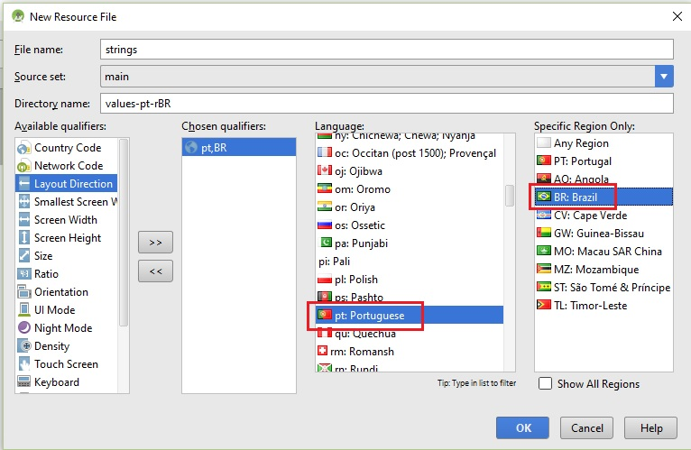
Luego buscamos Lenguaje:pt portuguese y en la columna de región especificamos BR:Brasil:

Slide 25
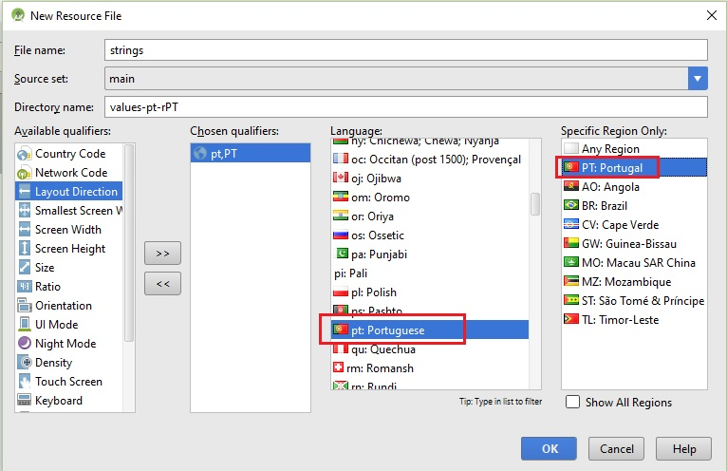
En forma similar creamos el archivo strings.xml para el portugués de Portugal:
Luego tenemos que almacenar las traducciones respectivas en cada archivo xml de cada región.

Slide 26
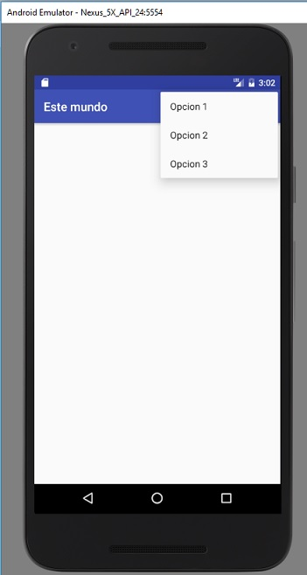
Componente ActionBar (Básica)
A partir de la versión 4.0 se introduce para el desarrollo de aplicaciones para celulares Android la componente ActionBar. La componente ActionBar es la barra que aparece en la parte superior de gran cantidad de aplicaciones. Esta componente busca estandarizar entre distintas aplicaciones desarrolladas para Android la ubicación de botones de acciones, menú de opciones etc.
En el lado izquierdo aparece el nombre de la aplicación y del lado derecha aparece un botón que al ser presionado nos muestra un menú desplegable:

Slide 27
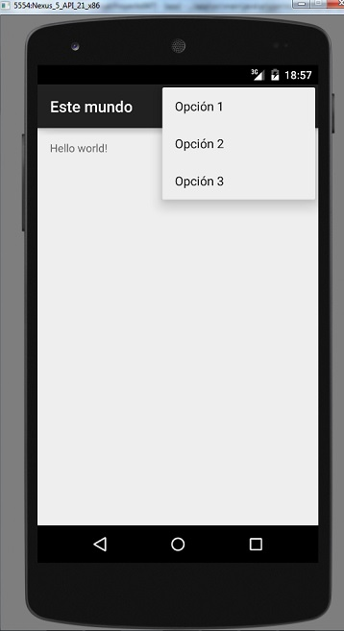
Problema:
Confeccionar una aplicación que muestre en el ActionBar el título "Este mundo" y luego tres opciones en el menú desplegable del ActionBar.
La interfaz del ActionBar y el menú desplegable debe ser similar a:

Slide 28
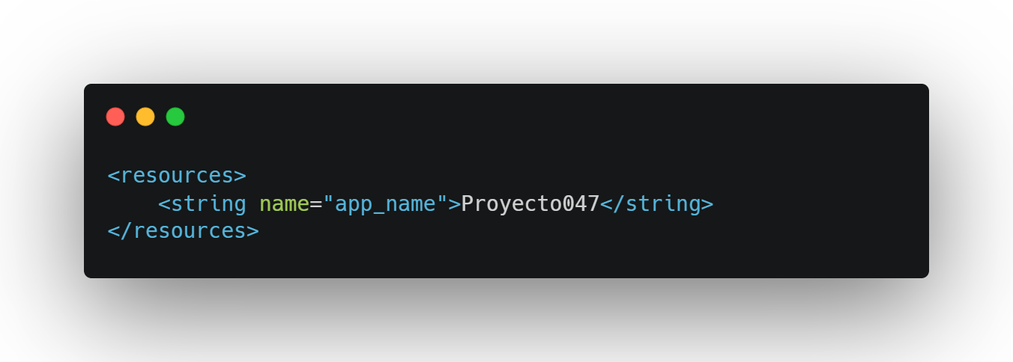
Crear un proyecto llamado: Proyecto047
Veamos los pasos que debemos dar para obtener este resultado:
El título del ActionBar lo debemos modificar abriendo el archivo strings que se encuentra en la carpeta res/values y su contenido por defecto al crear el proyecto es:

Slide 29

Podemos cambiar el contenido de la constante "app_name":
Recordemos que este archivo de recursos se utiliza para agrupar todos los mensajes que aparecen en pantalla y facilitar la implementación de aplicaciones para varios idiomas independiente de los algoritmos de la misma.
En este archivo se crea un string llamado "app_name" con el valor "Este mundo".

Slide 30
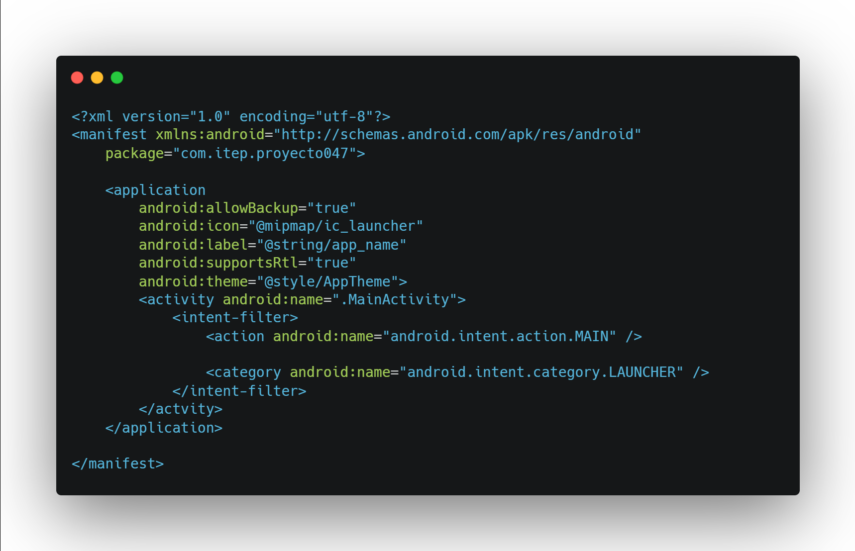
Luego este string se asocia con el título de la aplicación con la propiedad label en el archivo AndroidManifest.xml:

Slide 31
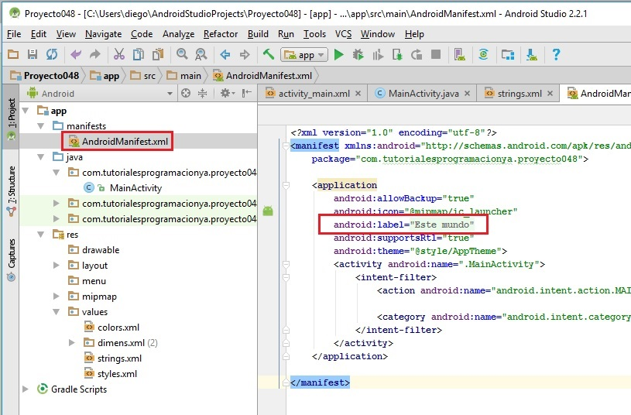
Desde el Editor del Android Studio cuando vemos el archivo AndroidManifest.xml nos sustituye visualmente las constantes por los valores de las constantes para ver que realmente se almacena:

Slide 32
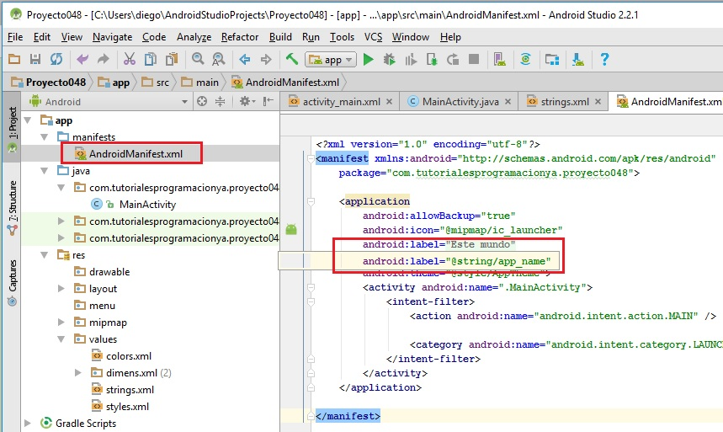
Pero si posicionamos el mouse sobre el valor veremos que está definida una constante con la sintaxis @string/[nombre de constante]:
Y si hacemos clic veremos el contenido real del valor con el que se inicializa la propiedad.

Slide 33
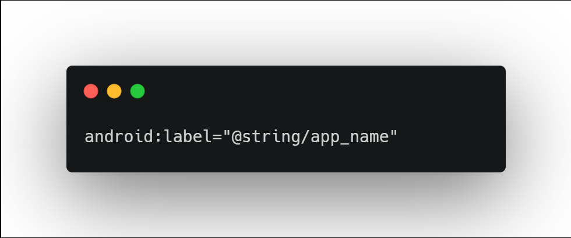
En este archivo XML ya está inicializada la propiedad label de la marca application con el valor definido en el archivo xml (como vemos acá hacemos referencia al string app_name):

Slide 34
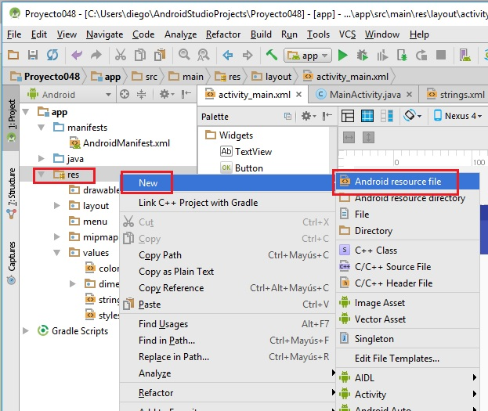
Ahora tenemos que definir las opciones de nuestro menú desplegable, debemos crear un archivo XML con las opciones, para esto presionamos el botón derecho sobre la carpeta res y seleccionamos la opción New -> Android resource file:

Slide 35
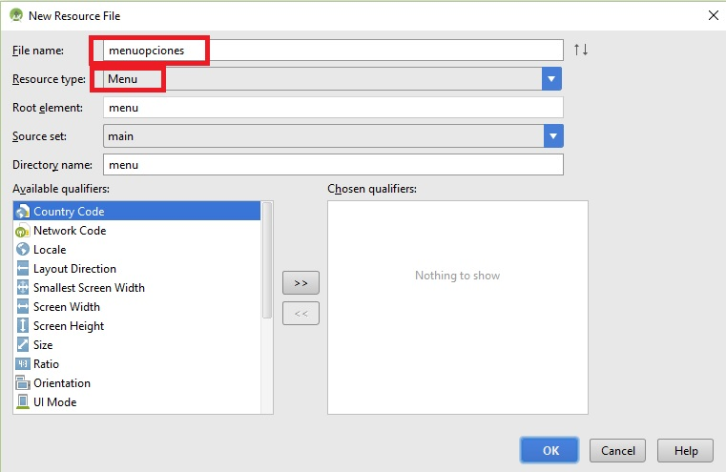
En este diálogo indicamos el nombre del archivo a crear "menuopciones" y el tipo de recurso (Resource type) de tipo Menu:

Slide 36
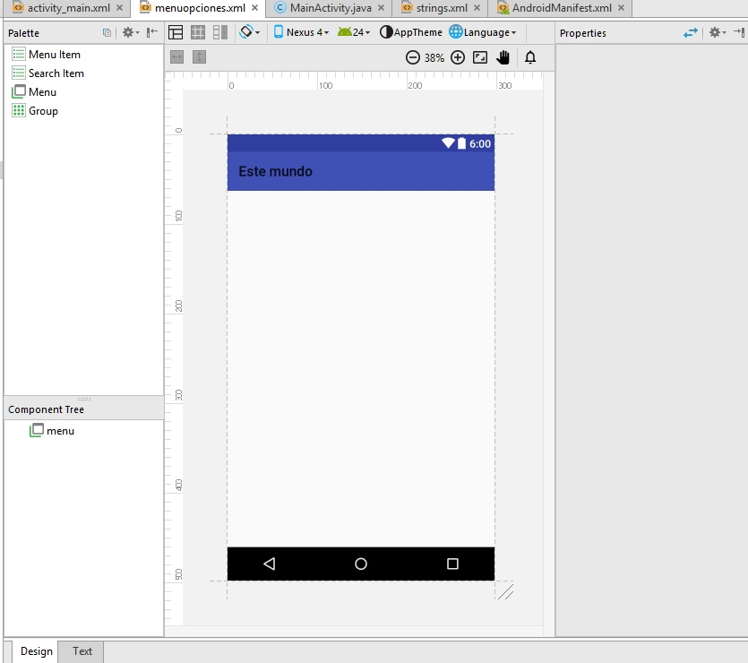
Aparece ahora una herramienta que nos permite crear el menú de opciones en forma visual (Esta herramienta está disponible desde el Android Studio 2.3.x):

Slide 37
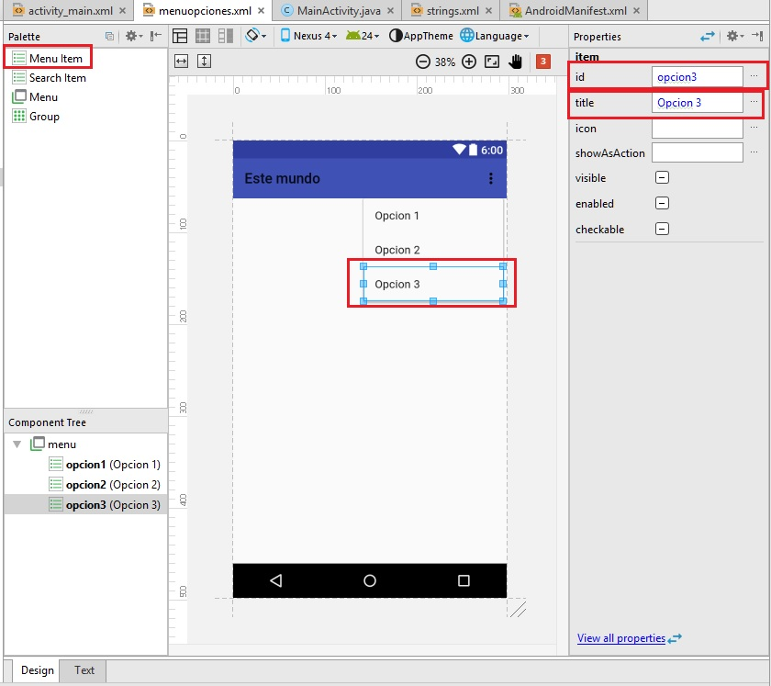
Arrastramos Menu Item a nuestra ventana y configuramos las propiedades:

Slide 38
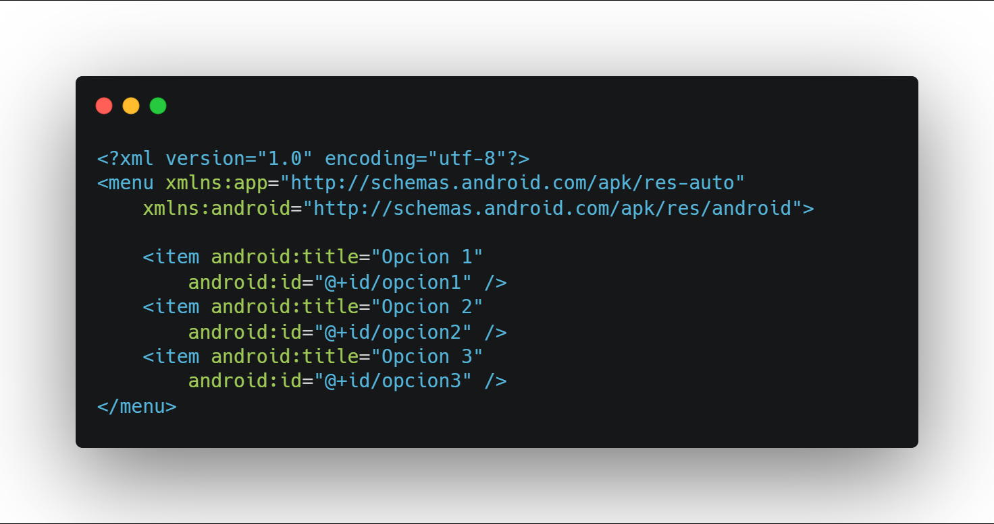
Podemos ver el archivo menuopciones.xml como texto seleccionando la opción "Text" que aparece en la parte inferior:
Versiones anteriores de Android Studio requería que se escribiera directamente el xml.

Slide 39
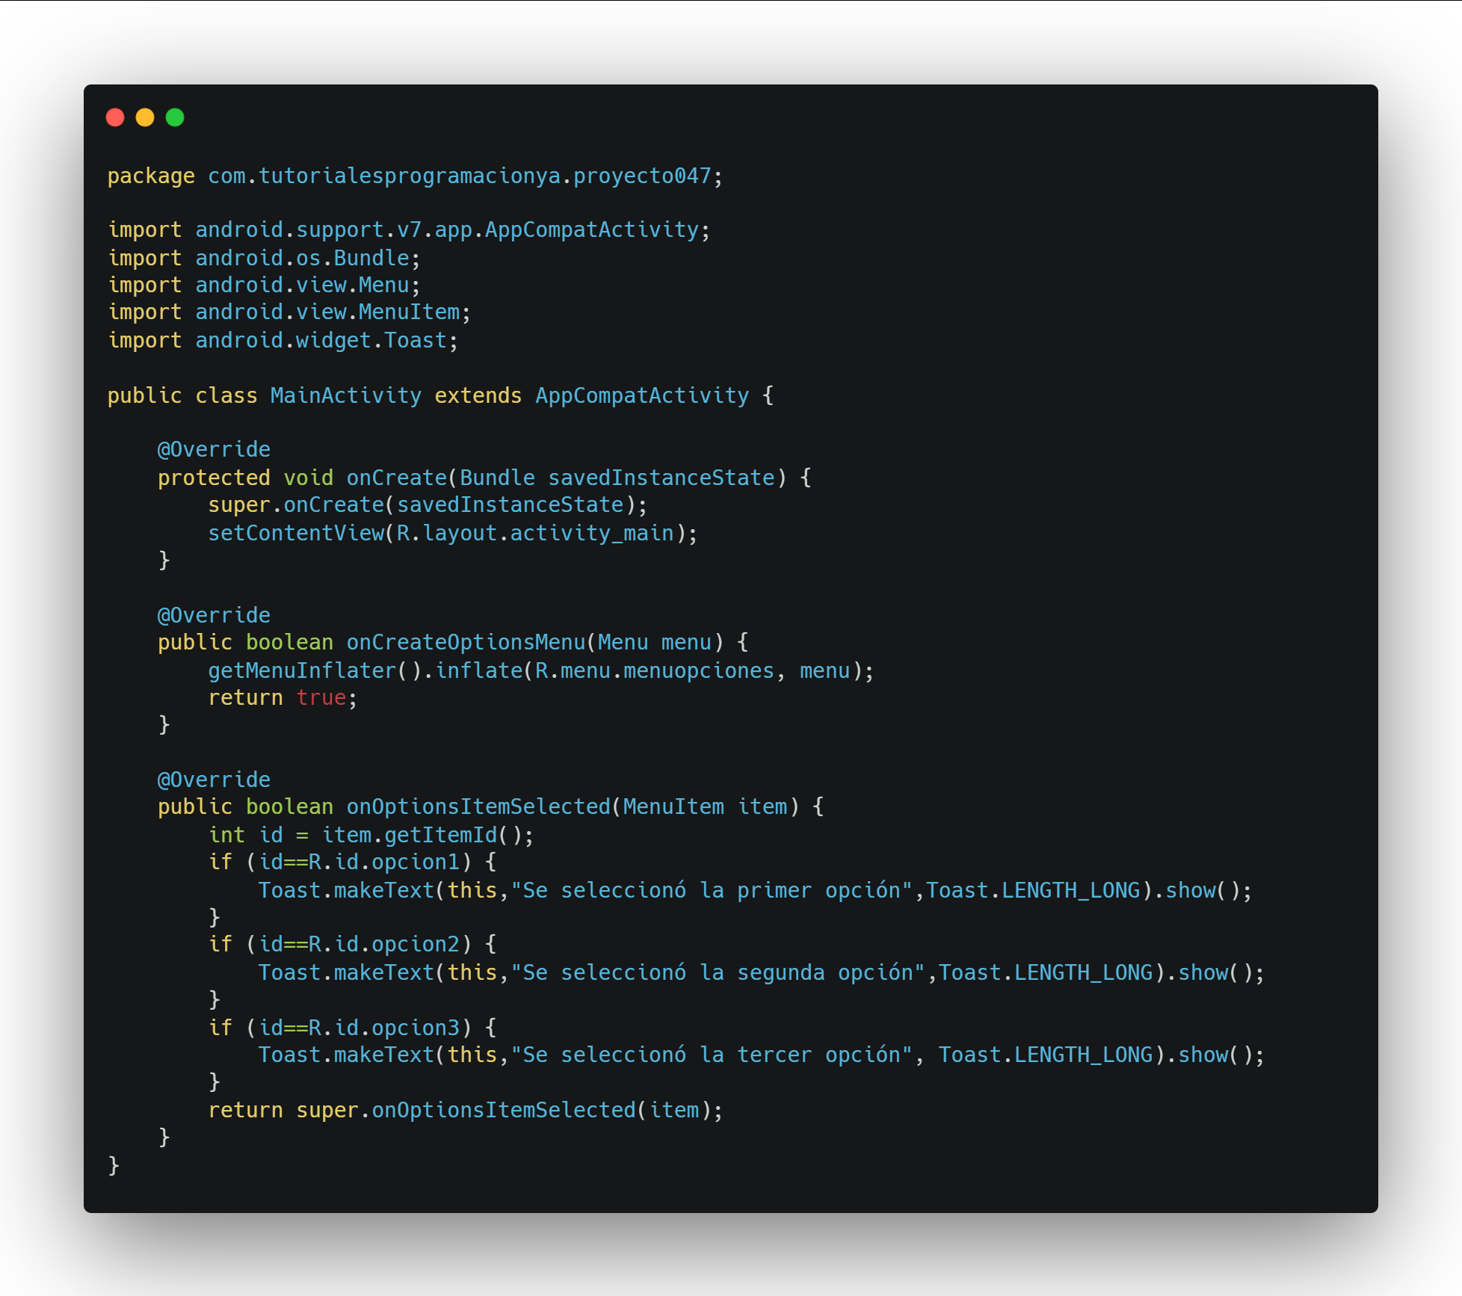
La funcionalidad de nuestro programa será mostrar un Toast cuando se seleccione alguno de las opciones del menú. El código java de la clase debe ser:

Slide 40
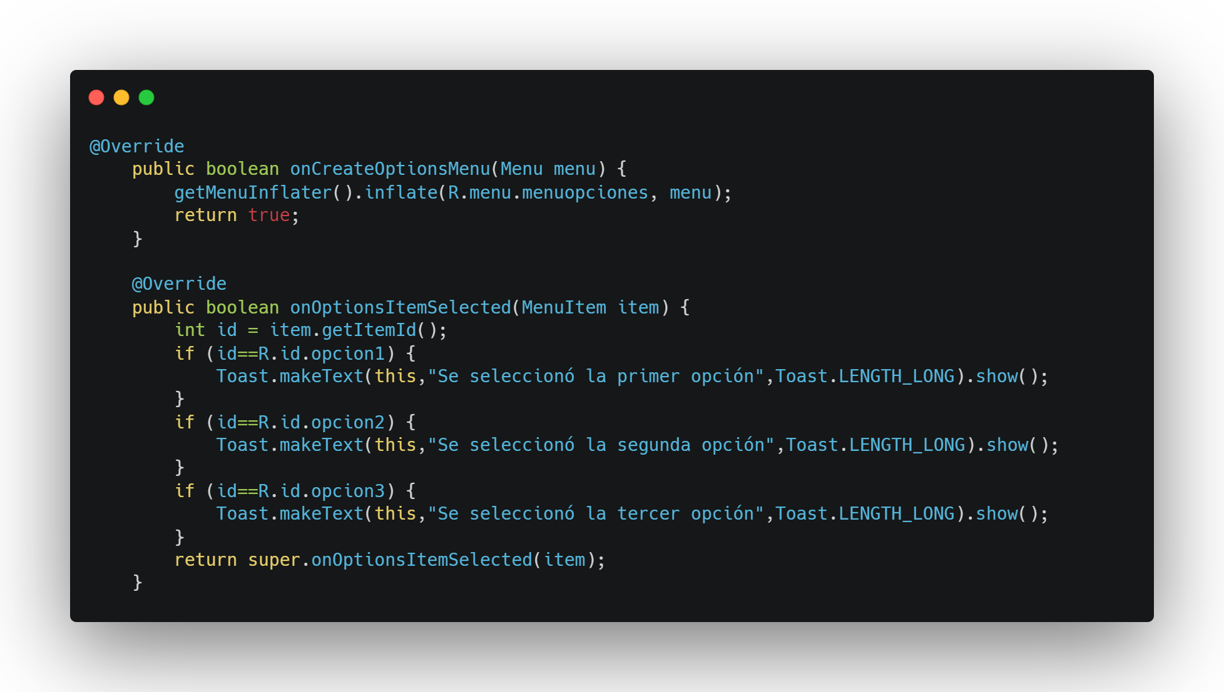
Como podemos observar hemos sobreescrito los métodos onCreateOptionsMenu y onOptionsItemSelected:
El método onCreateOptionsMenu lee el archivo menuopciones.xml donde definimos el menú de opciones:

Slide 41
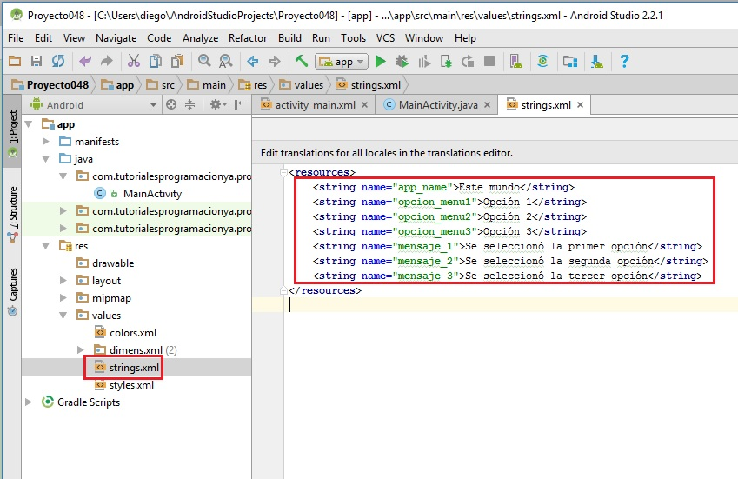
Problema:
Confeccionar el mismo problema del ActionBar con el menú de opciones pero utilizando constantes para cada opción del menú y también constantes para los tres mensajes que aparecen cuando se seleccionan cada una de las opciones.
Creemos un proyecto llamado "Proyecto048" y creemos primero el archivo strings.xml con todas las constantes necesarias de nuestro programa:
Es decir modificamos el valor de app_name y creamos seis constantes más, tres para las etiquetas de las opciones del menú y tres para los mensajes que deben aparecer cuando se presionen las opciones.

Slide 42
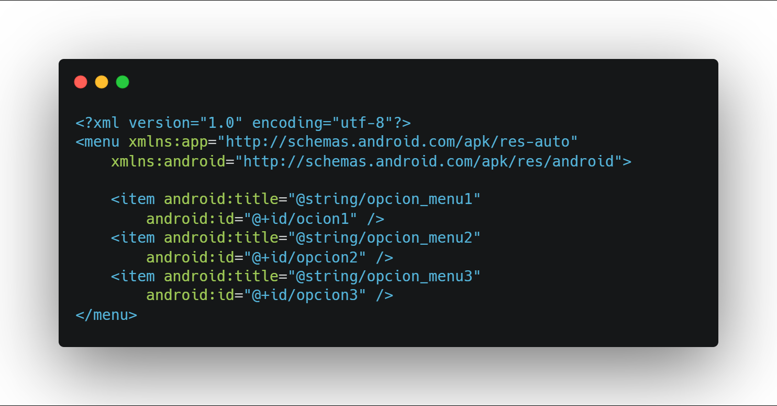
El archivo menuopciones ahora queda codificado así (recordemos que lo podemos hacer en forma visual):
Es decir hemos inicializado cada propiedad title de los item con los nombres de las constantes que creamos en el archivo strings.xml.

Slide 43
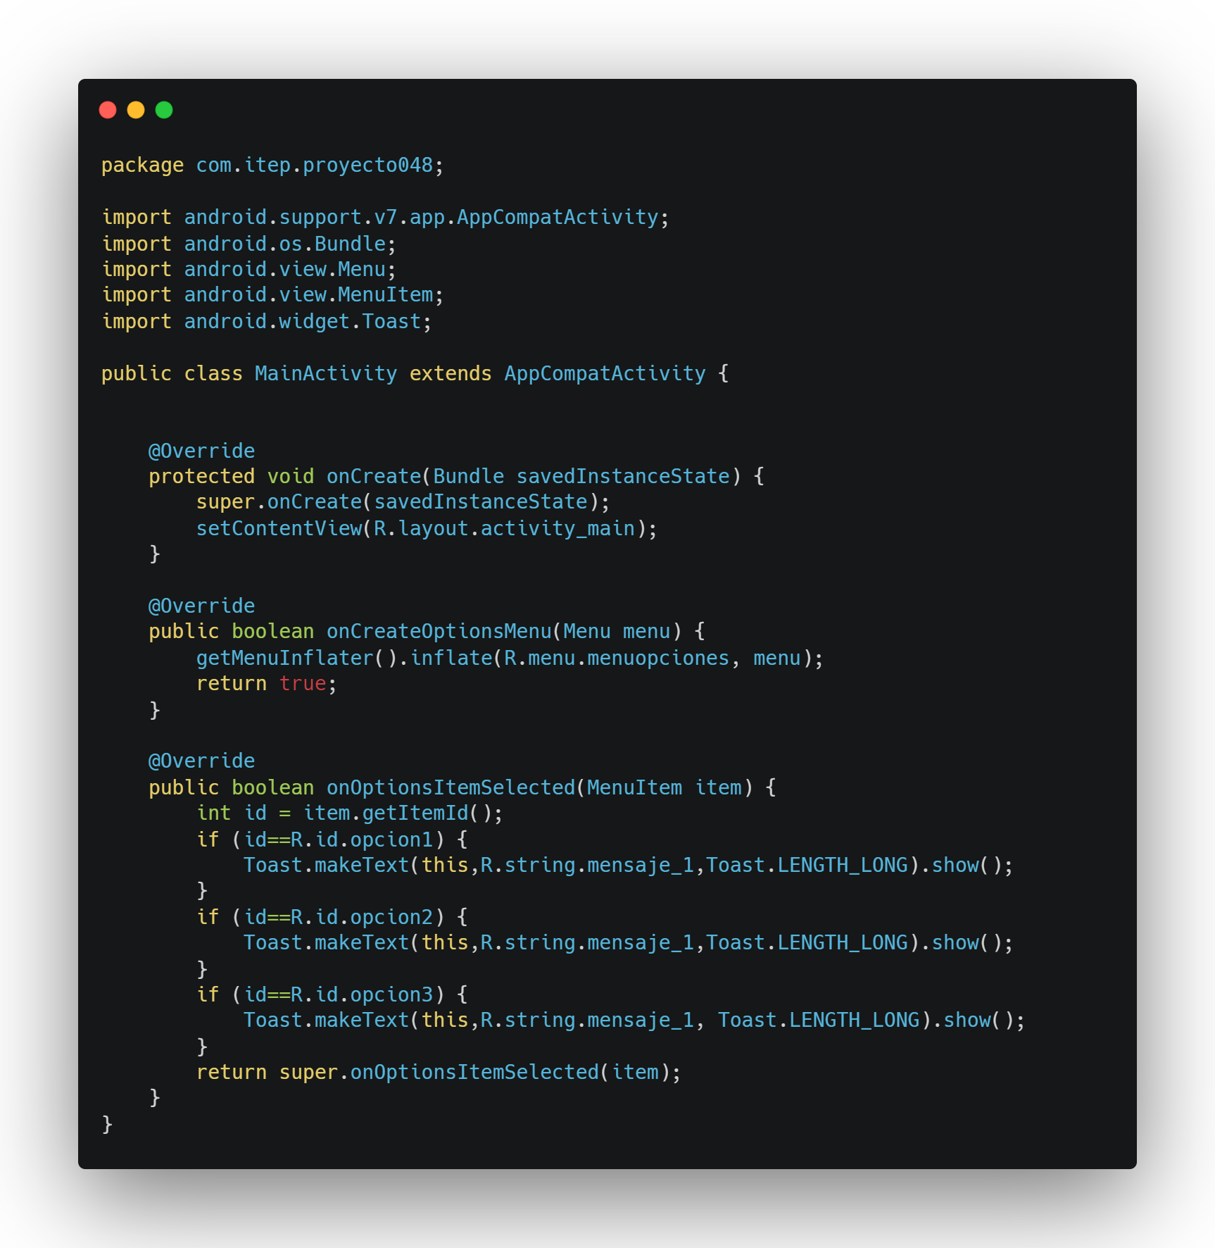
Finalmente el código fuente de la aplicación sufre los siguientes cambios para utilizar las constantes del archivo strings.xml cuando se deben mostrar los mensajes:

Slide 44
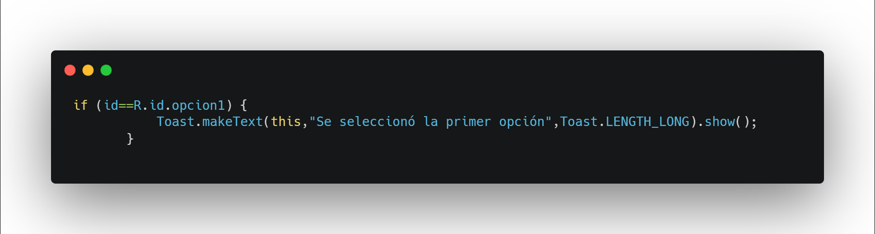
Lo nuevo aquí es ver que antes para mostrar el mensaje directamente en el código Java hacíamos:

Slide 45
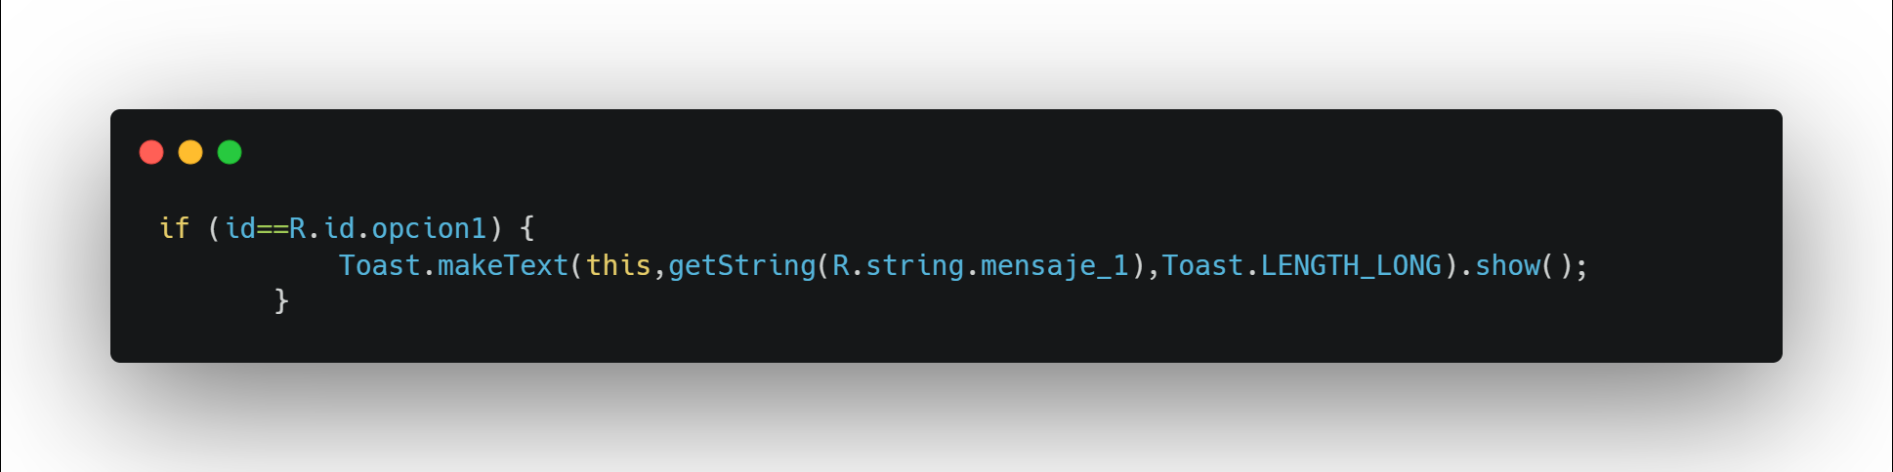
Ahora vemos si queremos extraer el dato de la constante que se encuentra en el archivo strings.xml lo debemos hacer llamando al método getString y pasando la referencia al nombre de la constante que se encuentra en la clase R y dentro de esta en una clase interna llamada string:

Slide 46
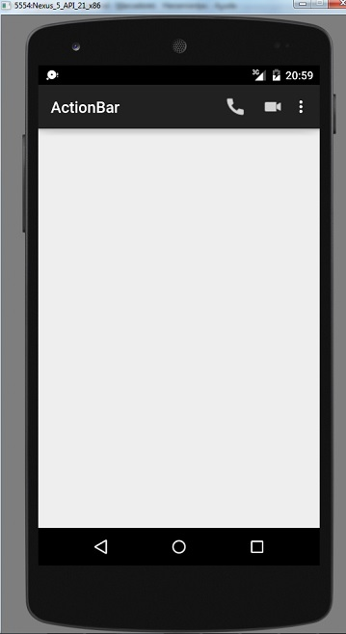
Componente ActionBar (Botones de acción)
Ahora veremos otra característica que podemos agregarle a la barra de acción (ActionBar). Como habíamos visto la barra de acción muestra a la izquierda un título y del lado derecho un botón que muestra un menú desplegable. Podemos disponer opciones de dicho menú que se muestren directamente en la barra de acción para que tengamos acceso a dichas opciones en forma directo sin tener que abrir el menú desplegable.
Problema:
Confeccionar una aplicación (Proyecto049) que muestre como título "ActionBar" y luego dos botones de acción y tres opciones en el menú desplegable del ActionBar.
La interfaz del ActionBar, el título, los botones de acción y el menú desplegable debe ser similar a:
Como podemos observar hay dos botones de acción siempre visibles (podemos mostrar normalmente su ícono, pero si disponemos de dispositivos más grandes podemos mostrar un texto inclusive)

Slide 47
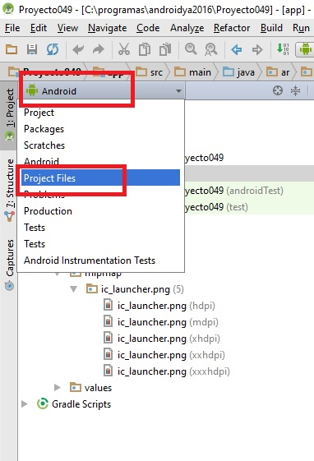
Veamos los pasos que debemos dar para obtener este resultado:
Lo primero es disponer dos imágenes de 32x32 píxeles en la carpeta mipmap-mdpi, una que represente un teléfono y otra una cámara fotográfica (recordemos que los nombres de archivos deben estar en minúsculas, sin espacios, no empezar con un número y no contener caracteres especiales, salvo el guión bajo), podemos llamar a los archivos telefono.png y camara.png Dispondremos solo estas dos imágenes en en la carpeta mipmap-mdpi.
Lo más fácil para insertar estos archivos a dicha carpeta es disponer la ventana de "Project" en vista de "Project File"

Slide 48
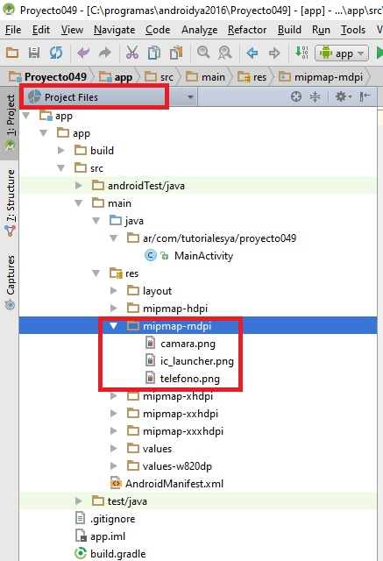
Y ahora ubicar la carpeta mipmap-mdpi y copiar las dos imágenes:

Slide 49
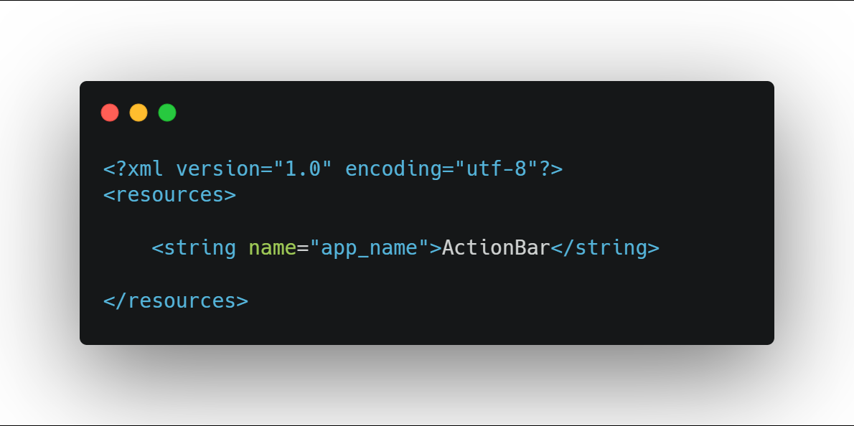
El título del ActionBar lo debemos modificar abriendo el archivo strings que se encuentra en la carpeta res/values y su contenido debe ser:
Este archivo de recursos se utiliza para agrupar todos los mensajes que aparecen en pantalla y facilitar la implementación de aplicaciones para varios idiomas independiente de los algoritmos de la misma.

Slide 50
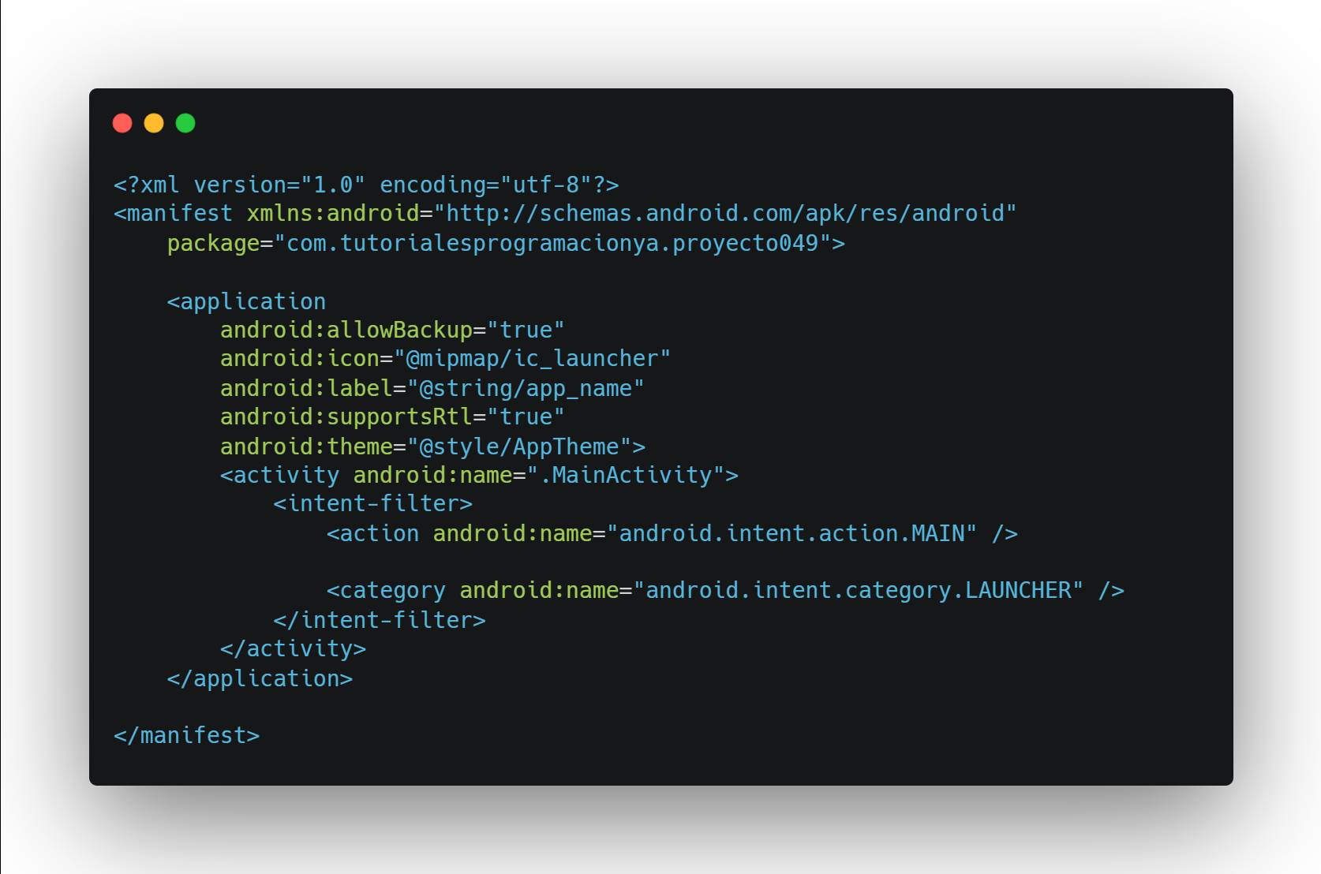
En este archivo hemos creado un string llamado "app_name" con el valor "ActionBar". Luego este string se asocia con el título de la aplicación mediante el archivo AndroidManifest.xml:

Slide 51

En este archivo XML ya está inicializada la propiedad label de la marca application con el valor definido en el archivo xml (como vemos acá hacemos referencia al string app_name):

Slide 52
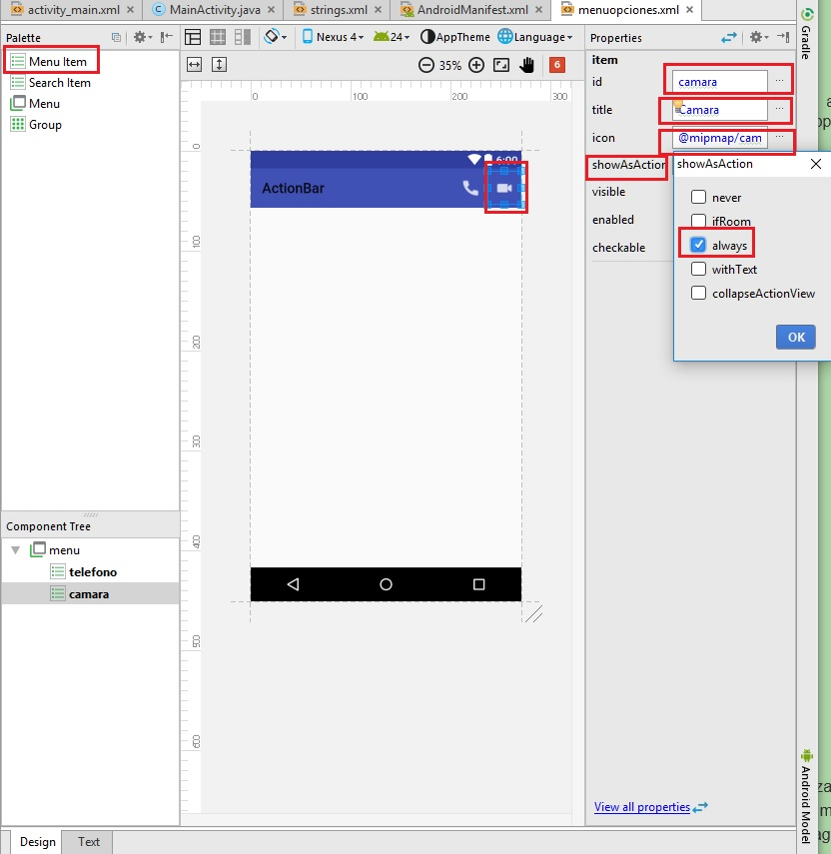
Ahora tenemos que definir las opciones de nuestro menú desplegable, debemos crear un archivo XML con las opciones, para esto presionamos el botón derecho sobre la carpeta res y seleccionamos la opción New -> Android resource file: En este diálogo indicamos el nombre del archivo a crear "menuopciones" y el tipo de recurso (Resource type) de tipo Menu: Por ejemplo al definir la opción de la cámara debemos configurar las siguientes propiedades:

Slide 53

Al final debe quedar la interfaz del menú:

Slide 54

El archivo menuopciones.xml completo debe ser:

Slide 55

Lo nuevo con respecto al concepto anterior es la definición de dos item que inicializamos la propiedad showAsAction con el valor "always" (debemos cambiar en el archivo xml el valor "android" por "app") con lo que indicamos que queremos que siempre se muestre visible esta opción en la barra de acción, y además definimos la propiedad icon con el nombre de la imagen que agregamos a la carpeta mipmap:

Slide 56

La funcionalidad de nuestro programa será mostrar un Toast cuando se seleccione alguno de las opciones del menú o un botón de acción. El código java de la clase MainActivity debe ser:

Slide 57

Componente ActionBar (Ocultarlo y mostrarlo)
La barra de acción se muestra en la parte superior para acceder a las opciones de nuestro programa, pero hay situaciones donde necesitemos ocultarla para tener más espacio. Para ocultar y mostrar el ActionBar disponemos de dos métodos:

Slide 58

Problema:
Confeccionar una aplicación (Proyecto051) que mediante dos botones se permita ocultar el ActionBar o mostrarlo. Disponer tres opciones en el menú desplegable del ActionBar.
El archivo menuopciones.xml debemos disponer:

Slide 59

El código fuente de la aplicación java es:

Slide 60


Luego cuando lo ejecutamos podemos observar según el botón que presionamos el ActionBar se hace visible o se oculta:
O aparece oculta:

Slide 61

Para poder ocultar el ActionBar debemos obtener la referencia del objeto mediante el método getSupportActionBar() que se trata de un método heredado de la clase ActionBarActivity:

Slide 62

Para volver a hacer visible el ActionBar llamamos al método show(), esto ocurre cuando presionamos el segundo botón:

Slide 63

Componente ListView (con un ImageView y un TextView)
En uno de los primeros conceptos vimos como utilizar el control ListView para mostrar una lista de String y poder seleccionar uno de ellos. Vimos que era bastante sencillo implementar la lista ya que cada elemento de la lista es un único TextView (String) y el API de Android ya trae todo preconfigurado para implementar este tipo de ListView.
Ahora veremos los pasos para poder implementar un ListView que muestre en cada item de la lista un objeto de la clase ImageView y un TextView.
Problema:
Confeccionar una aplicación que muestre una lista de nombres de personas y mediante una imagen mostrar si es un hombre o una mujer.
La interfaz visual de la aplicación a implementar debe ser similar a esta:

Slide 64

Creamos un proyecto llamado Proyecto052
Lo primero que haremos es disponer en la carpeta mipmap-mdpi dos archivos de imágenes que representan las caras de un hombre y una mujer. Recordar que los nombres de archivos deben estar en minúsculas y sin caracteres especiales (se crean variables de Java con dichos nombres en el proyecto)
Podemos disponer el Android Studio en la ventana de "Project" con vista de "Project Files" y pegamos los dos archivos en la carpeta respectiva:

Slide 65

El segundo paso es crear una clase que represente cada item del ListView (dijimos que cada item representa una persona de género masculino o femenino)
Para crear la clase presionamos el botón derecho del mouse sobre la carpeta que tienen todas las clases del proyecto (hasta ahora solo tenemos MainActivity):

Slide 66

Y creamos la clase Persona, el código fuente de esta clase debe ser:

Slide 67

Esta clase representa cada item de la lista y como dijimos tenemos que almacenar el nombre de la persona y el género de la misma:

Slide 68

Cuando se ejecute el constructor llegan los dos valores con los que se inicializan los atributos de la clase:

Slide 69

Por otro lado debemos definir dos métodos para poder conocer los valores almacenados en los atributos (recordemos que los atributos están definidos como private y luego mediante estos métodos podemos llamarlos desde otra clase para rescatar sus valores):

Slide 70

El tercer paso es crear un archivo XML con la interfaz visual de cada item del ListView. Para esto presionamos el botón derecho en la carpeta layout (que en este momento tenemos solo el archivo activity_main.xml que crea automáticamente el Android Studio cuando creamos el proyecto):

Slide 71

Creamos un archivo llamado persona (debe ser con minúscula el nombre del recurso):
Y creamos la interfaz que tiene que tener cada item, es decir un ImageView y un TextView. No hay que confundir que esta interfaz no se asocia a un Activity (es decir no existirá una ventana que muestre la interfaz que crearemos aquí)

Slide 72

Disponemos un ImageView donde inicializamos las propiedades layout_width y layout_height con los valores de 50dp:

Slide 73

El cuarto paso es en nuestro archivo activity_main procedemos a arrastrar un objeto de la clase ListView y definir su ID con el valor list1:

Slide 74

Ahora pasaremos a codificar la clase MainActivity.java donde veremos como vinculamos todos los recursos creados hasta este momento:

Slide 75

Como atributo de la clase MainActivity definimos un ArrayList cuyos elementos serán de la clase Persona (recordemos que nosotros creamos la clase Persona que tiene dos atributos: nombre y genero):

Slide 76

En el método onCreate de nuestra actividad procedemos a crear el ArrayList y cargamos un conjunto de personas, en cada llamada al método add del ArrayList procedemos a crear un objeto de la clase Persona y pasamos al constructor el nombre de la persona y su género (los valores que cargamos siempre serán los mismos pero podríamos recuperar los mismos de una base de datos):

Slide 77

Creamos un objeto de la clase AdaptadorPersonas que veremos un poco más abajo:

Slide 78

Obtenemos la referencia del ListView:

Slide 79

Informamos al lv1 que los datos se recuperarán mediante el objeto llamado adaptador de la clase AdaptadorPersonas:

Slide 80

La clase AdaptadorPersonas debe heredar de la clase ArrayAdapter:

Slide 81

En el constructor llega como parámetro la referencia del ActionBarActivity que contiene el ListView (definimos un atributo para almacenar dicha referencia), también pasamos al constructor de la clase padre mediante el comando super la referencia del ActionBarActivity y el archivo XML asociado a cada item que lo llamamos persona y finalmente el ArrayList respectivo:

Slide 82

El método getView se ejecuta para cada item que debe mostrar el ListView y es en donde podemos especificar que debe mostrar cada ImageView y cada ListView (el atributo position de este método es útil para poder rescatar de la lista listapersonas cual es la que se debe mostrar y según el género de la misma mostrar una imagen específica en el ImageView):

Slide 83

Por último si queremos hacer un proceso cuando se selecciona algún item del ListView debemos agregar al método onCreate de la actividad lo siguiente:

